Slide 1
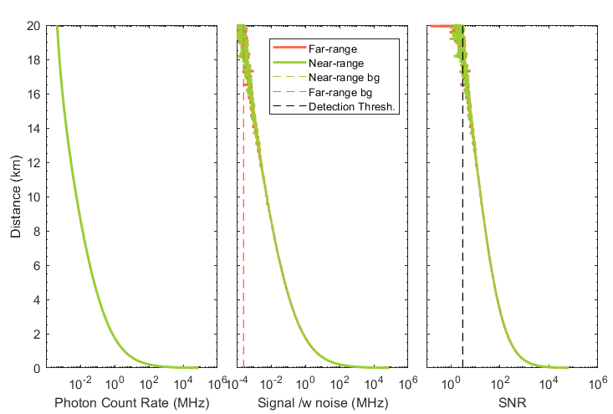
信号最远探测距离仿真
17.5 km
场景说明
海洋气溶胶场景
夜间
激光测雾雷达参数
有效探测距离17.5 km

Slide 2
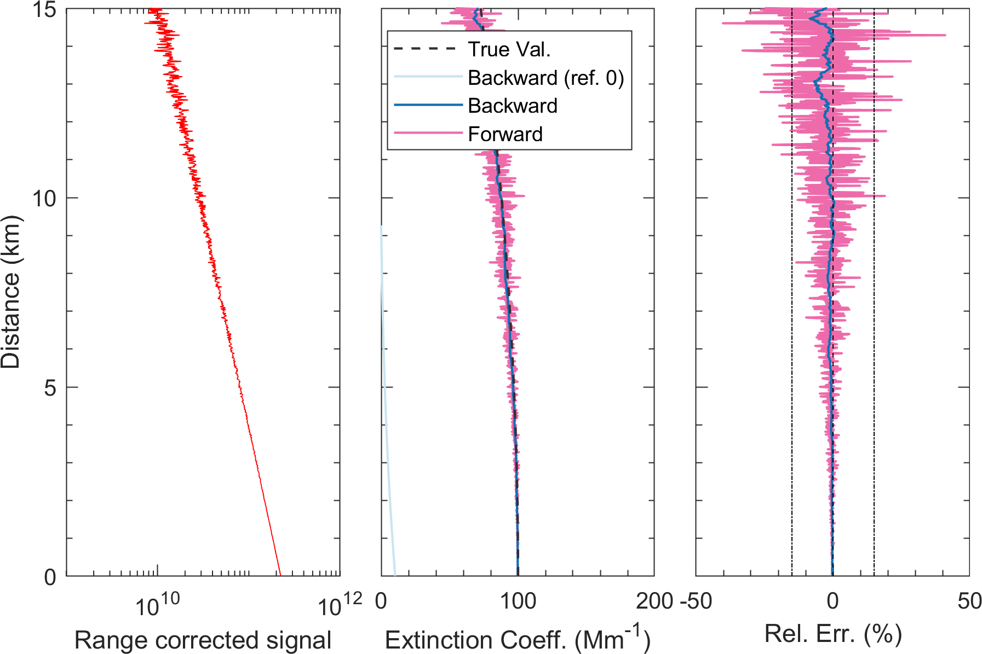
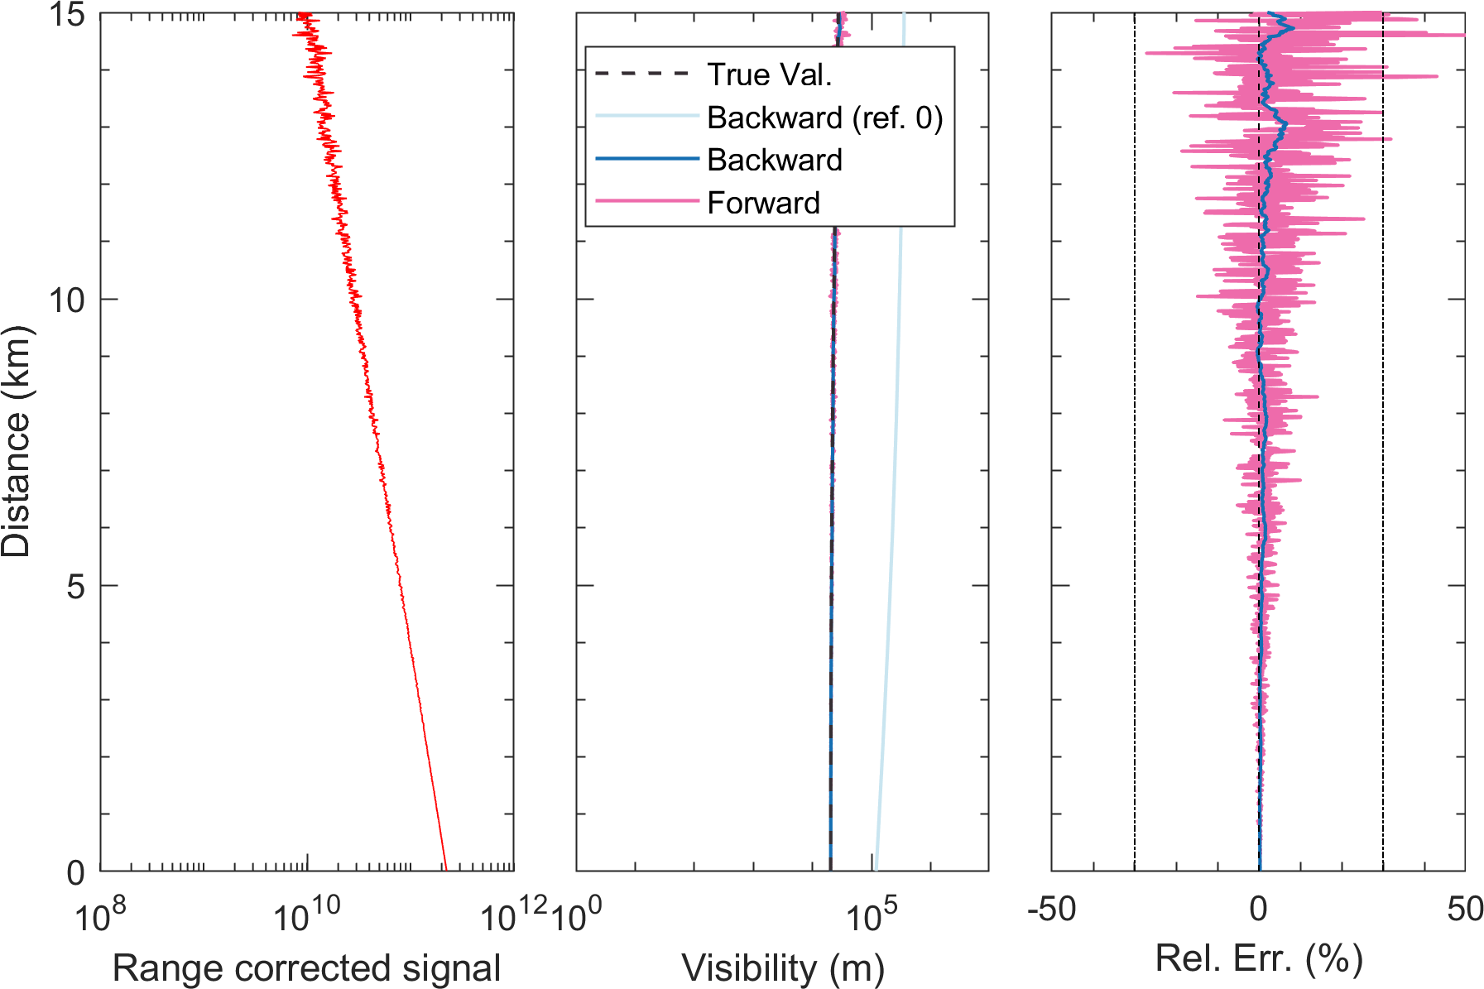
前向迭代反演算法
消光系数反演及其有效性
能见度及其误差
能见度误差（无海雾时）小于35%

Slide 3
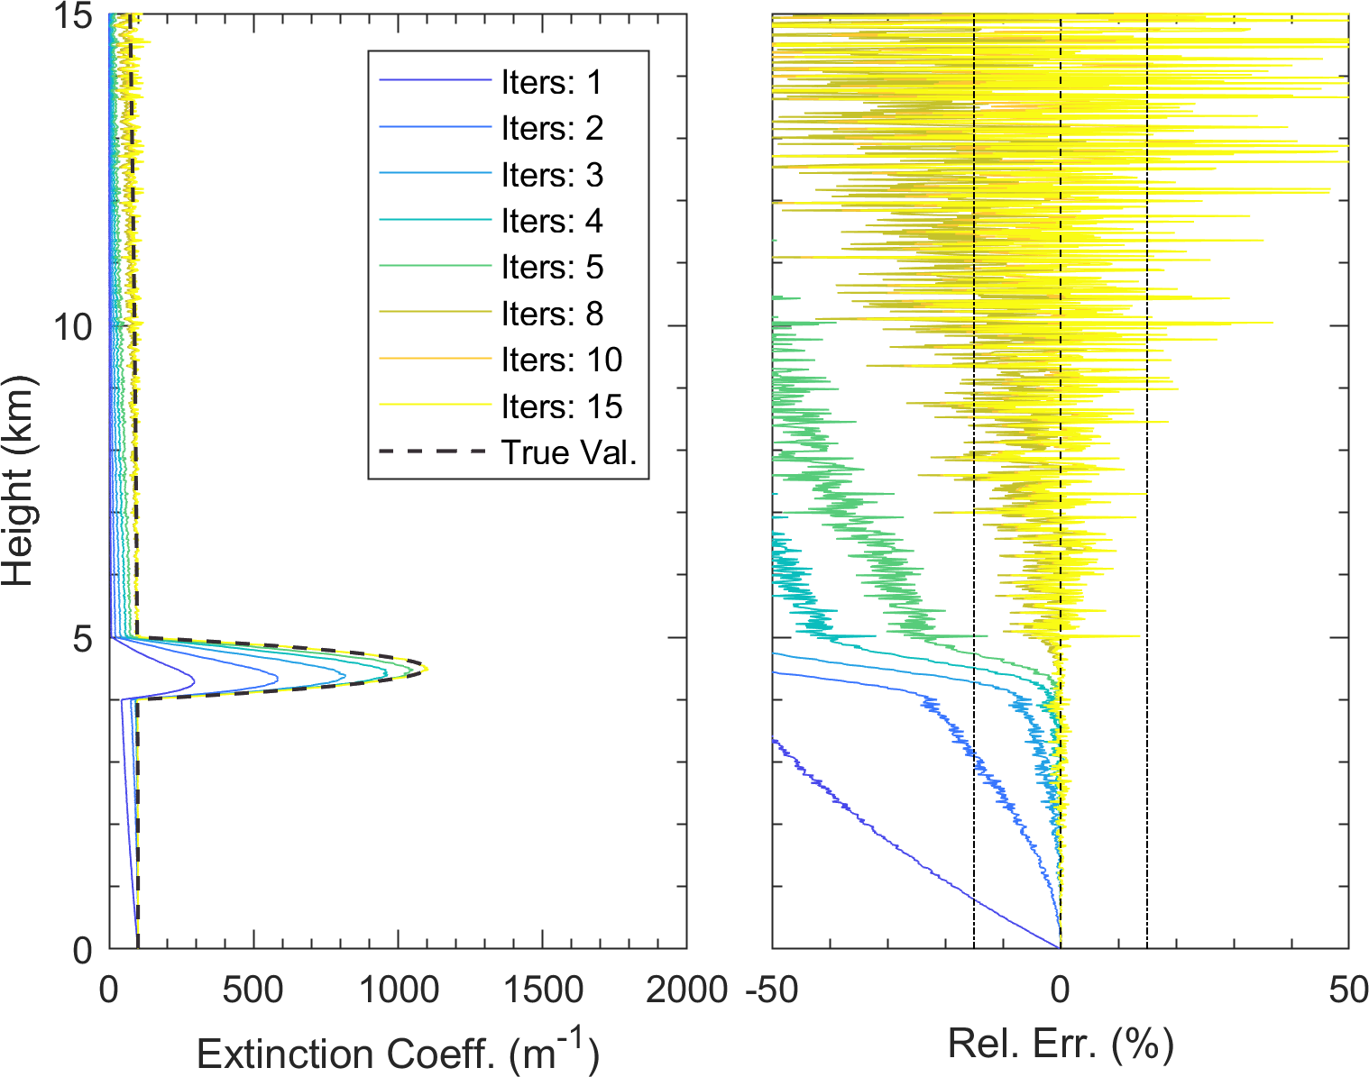
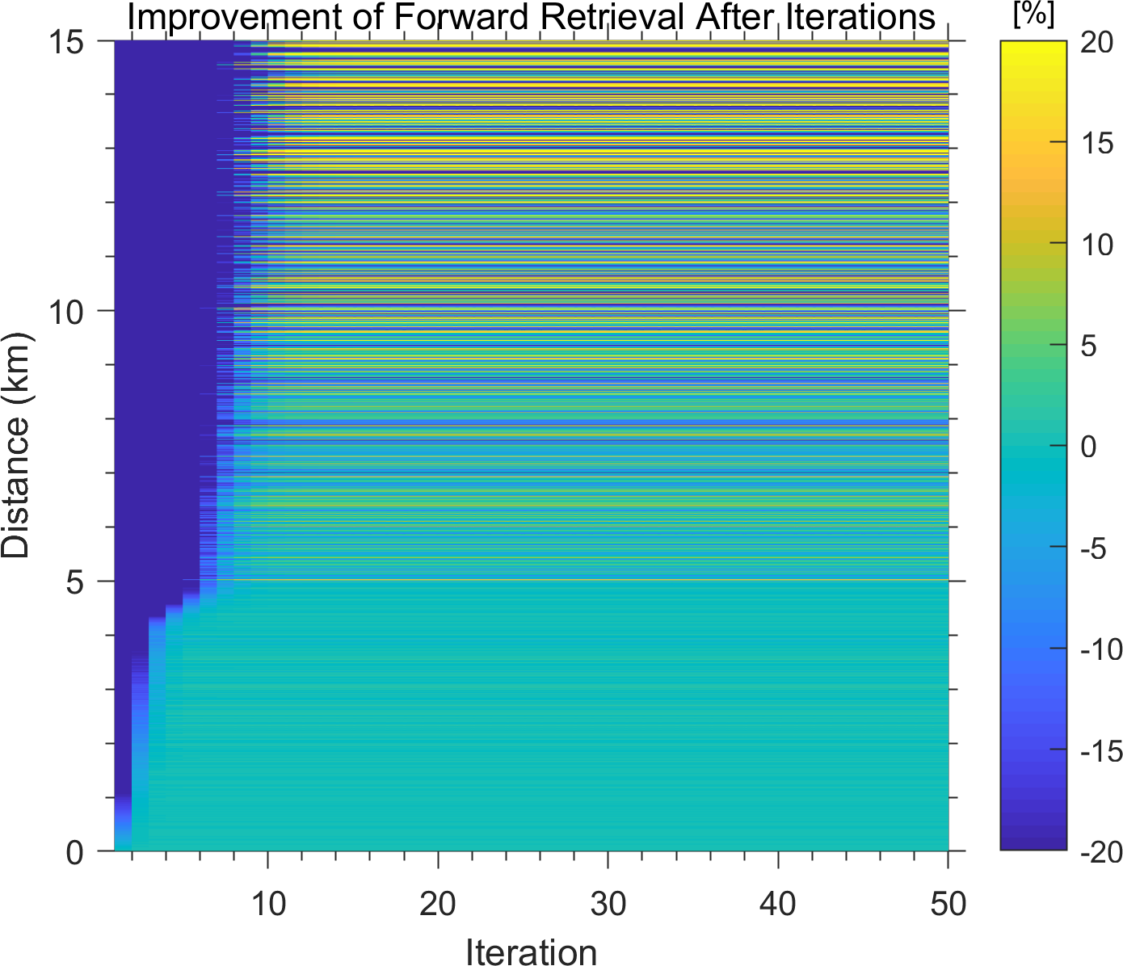
迭代对前向反演算法的精度提升

Slide 4
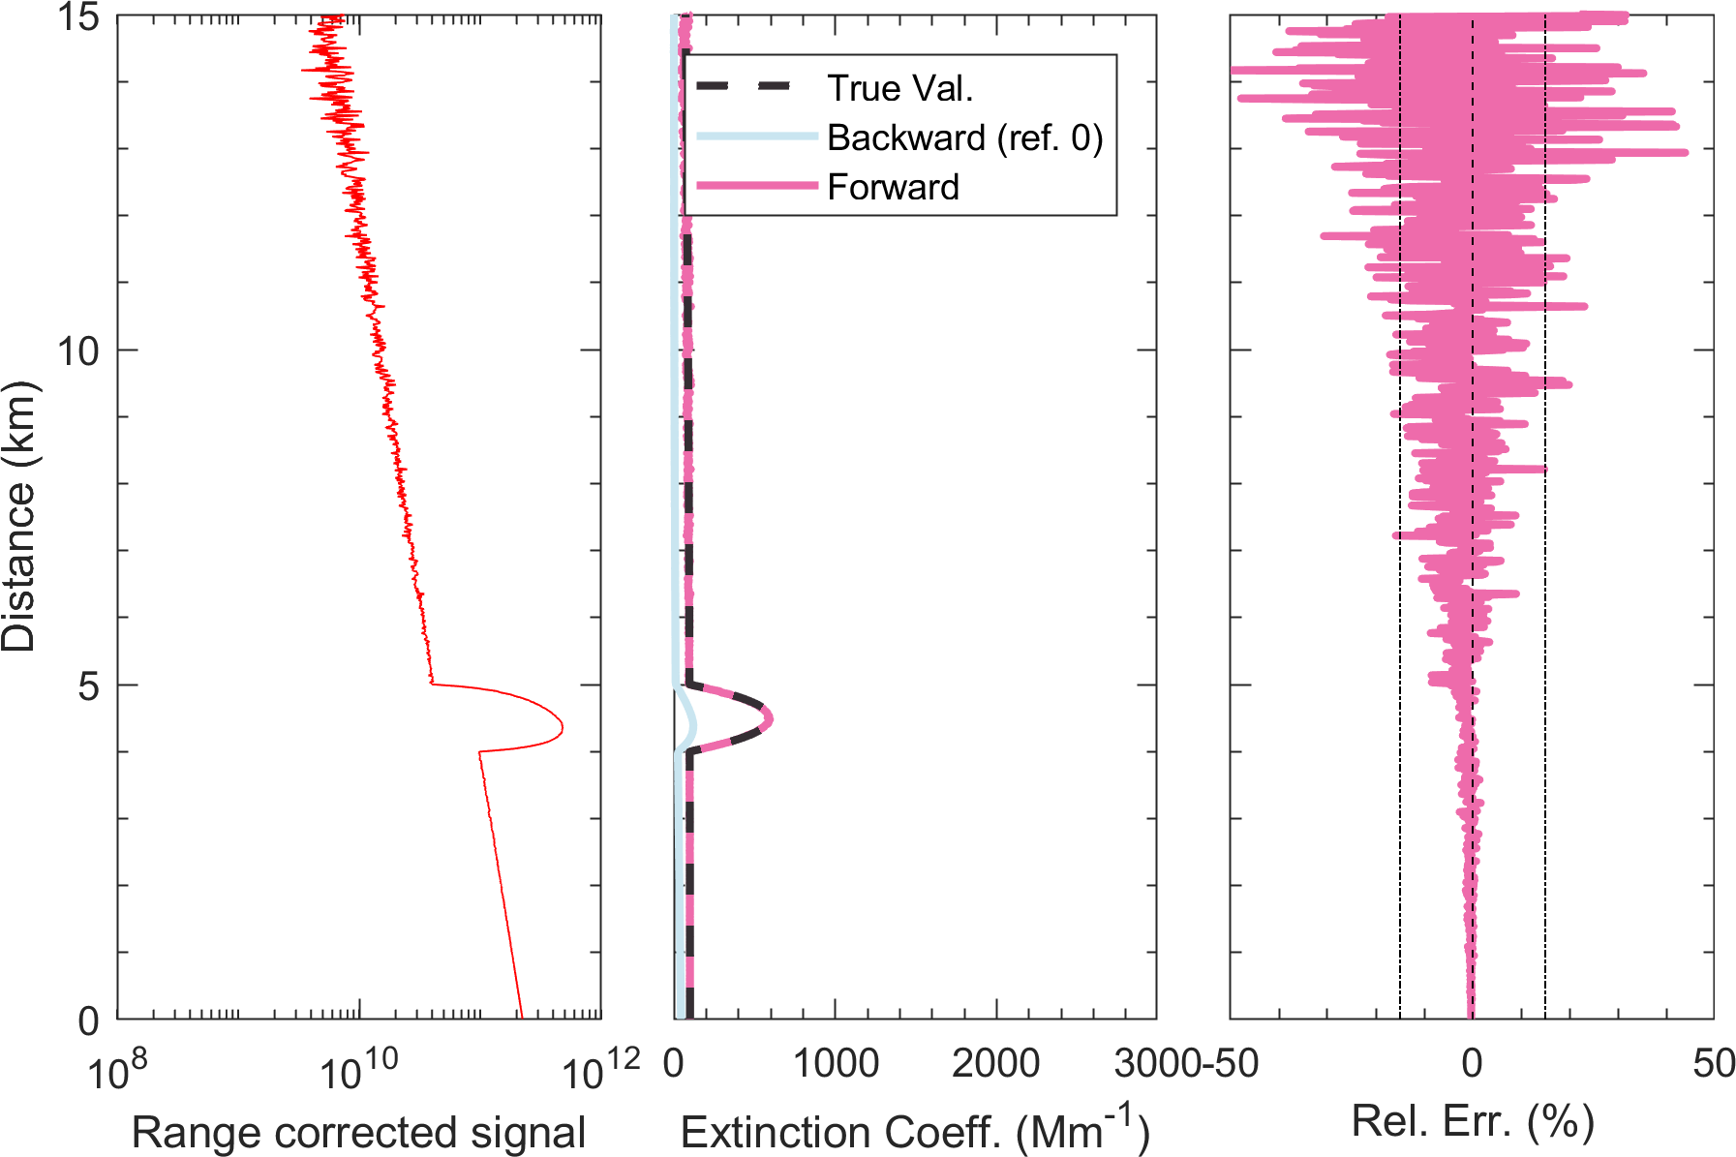
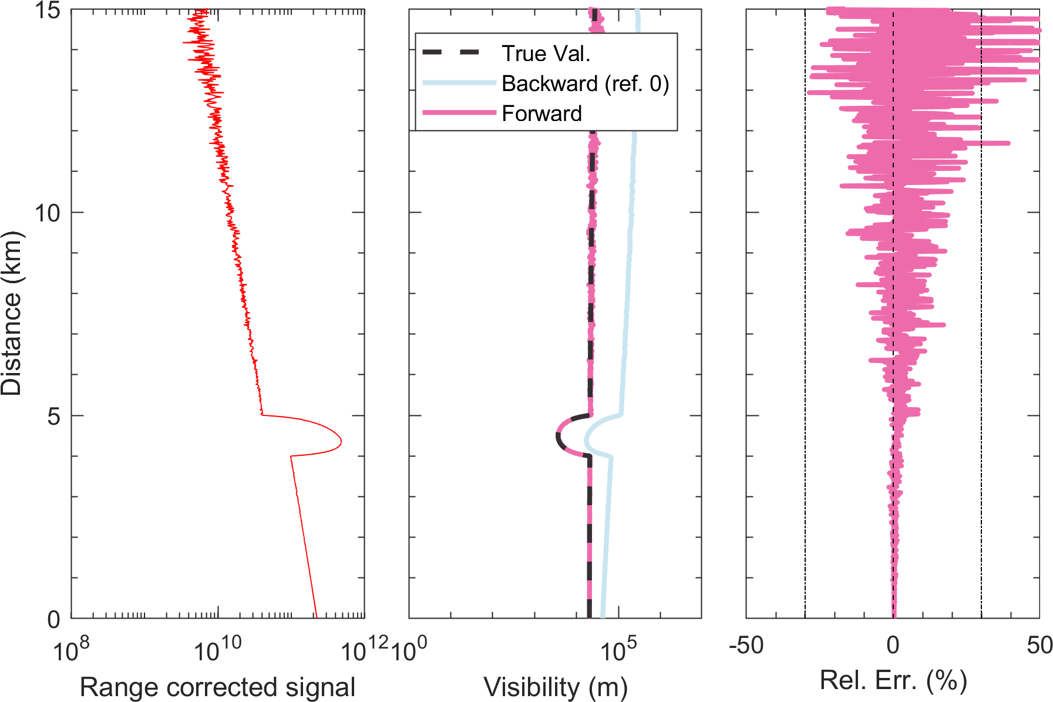
存在海雾时-前向反演算法的误差
弱海雾
海雾
能见度误差满足需求

Slide 5
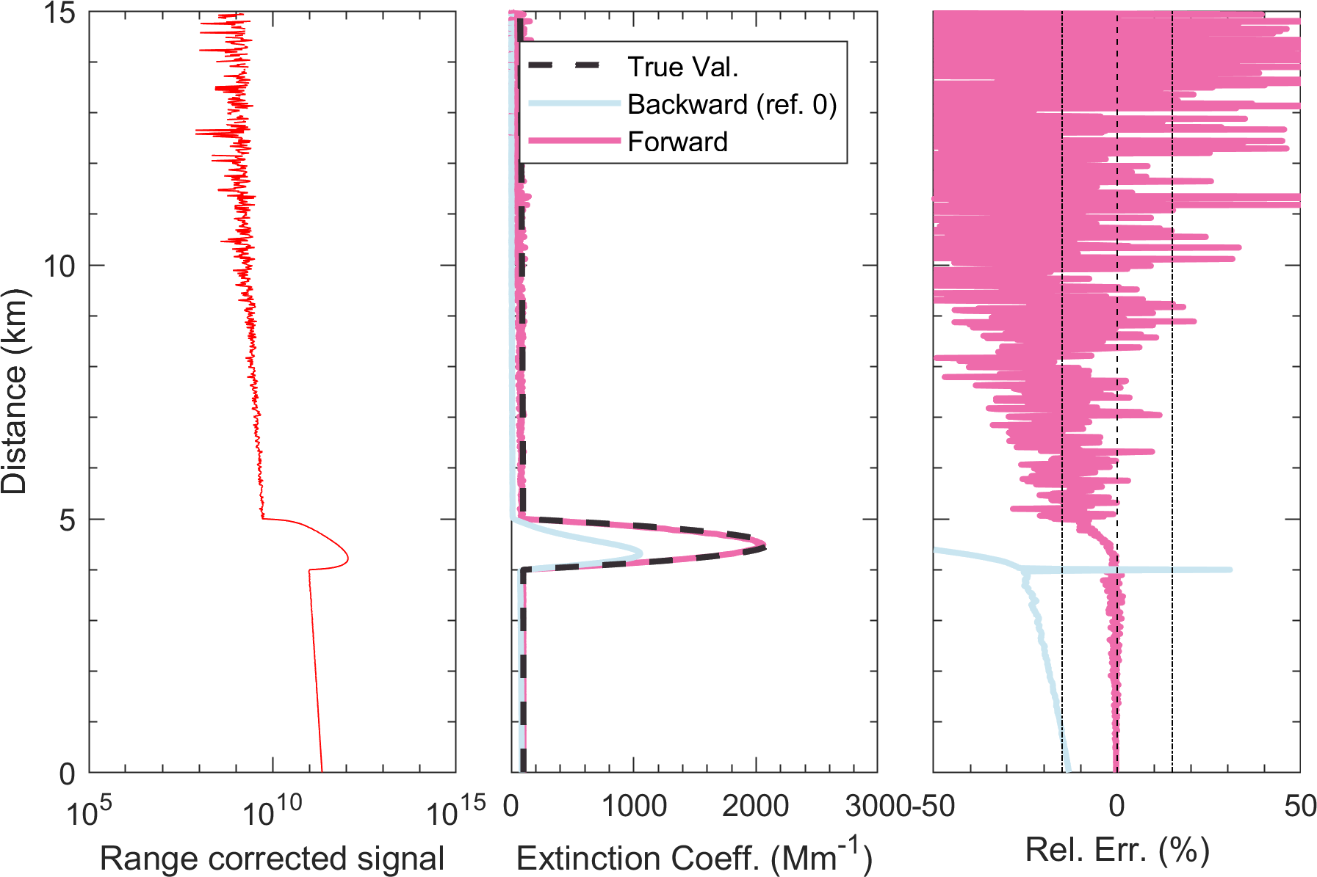
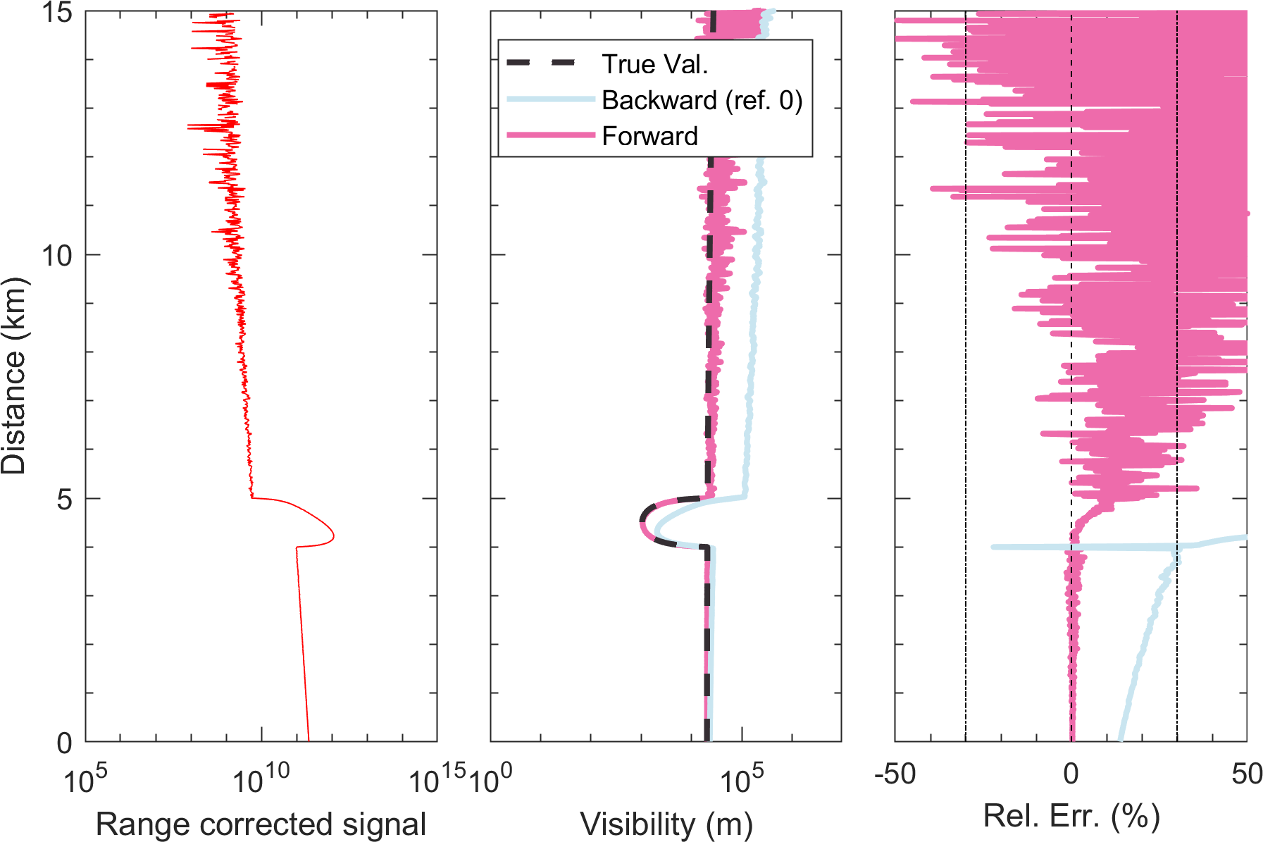
存在海雾时-前向反演算法的误差
海雾
浓海雾时，能见度误差小于35%，满足指标要求（且显著小于后向反演算法）

Slide 6
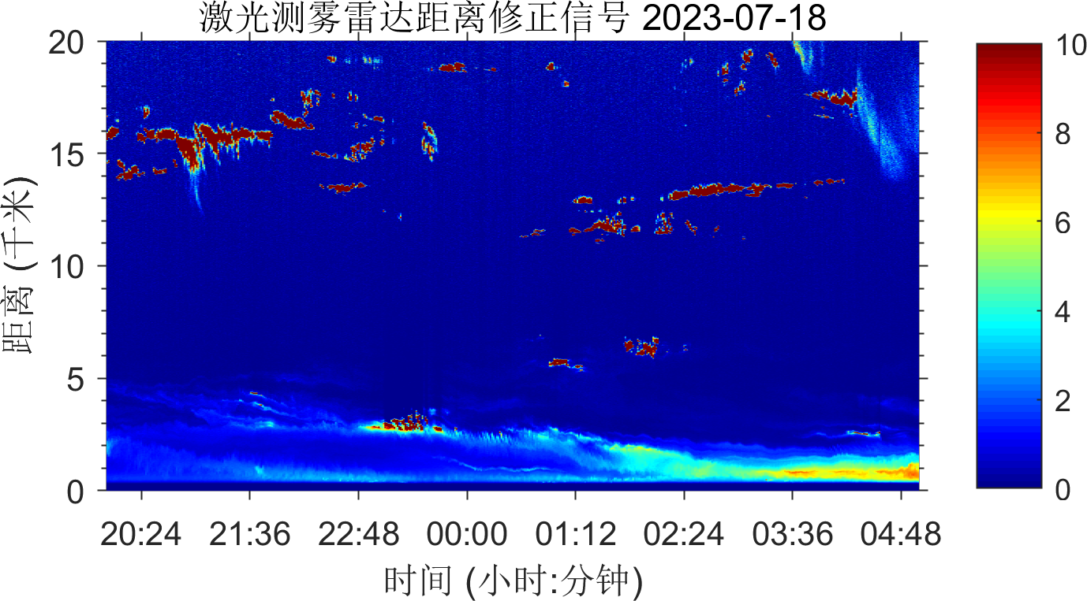
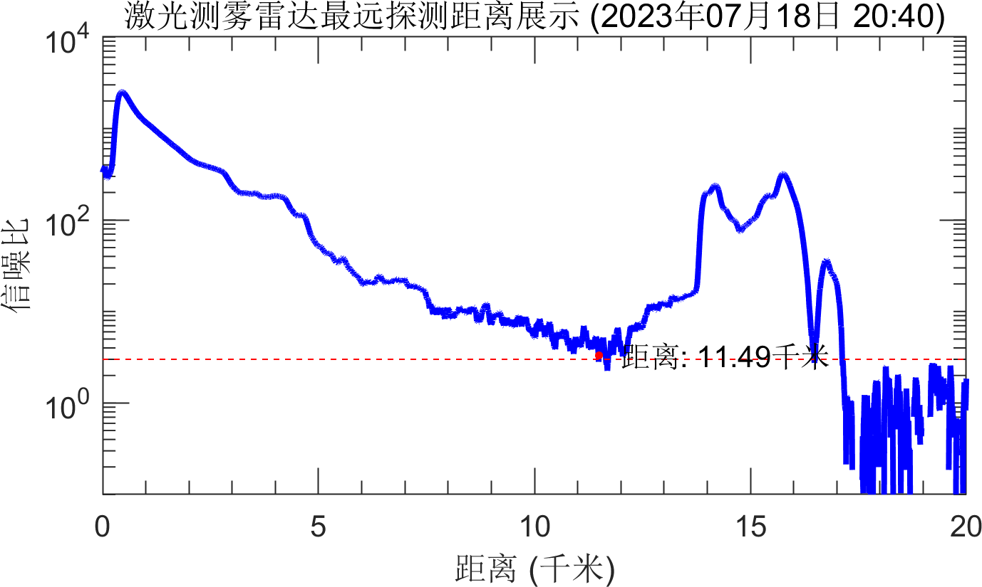
最远探测距离

Slide 7
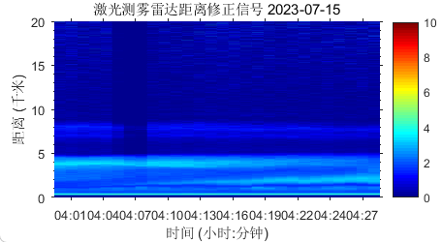
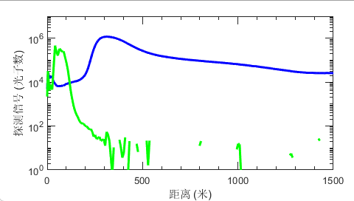
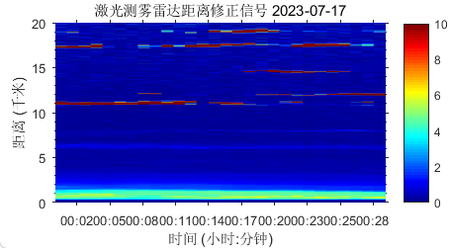
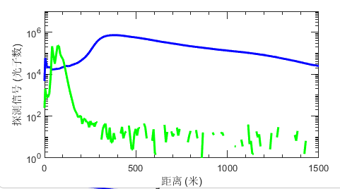
倾斜激光束前后结果对比
2023-07-15前一周（倾斜）
2023-07-16正常

Slide 8
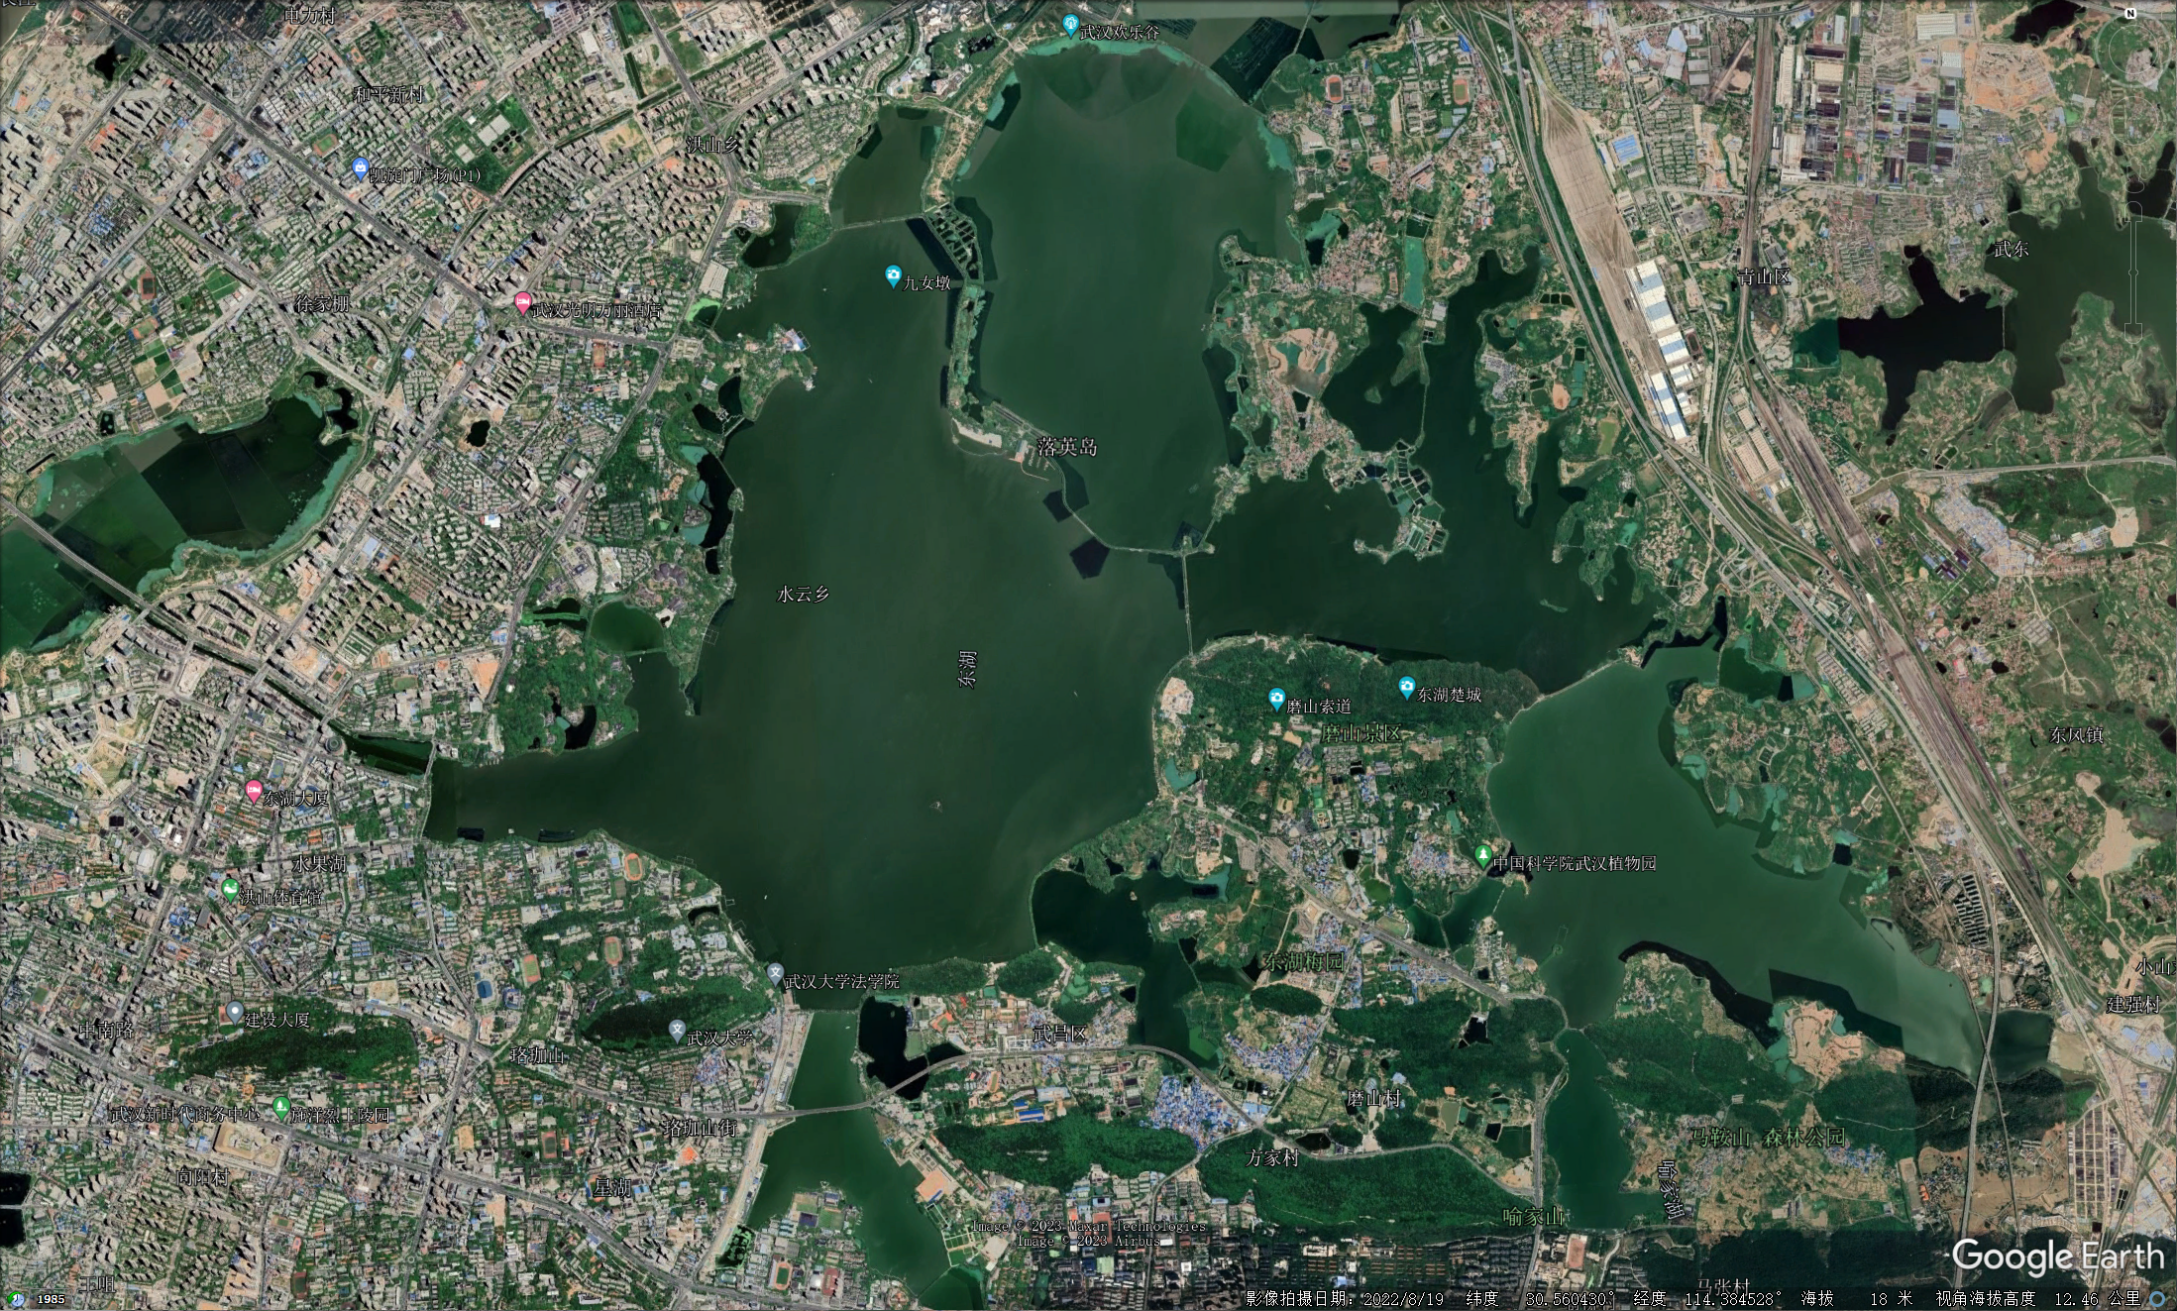
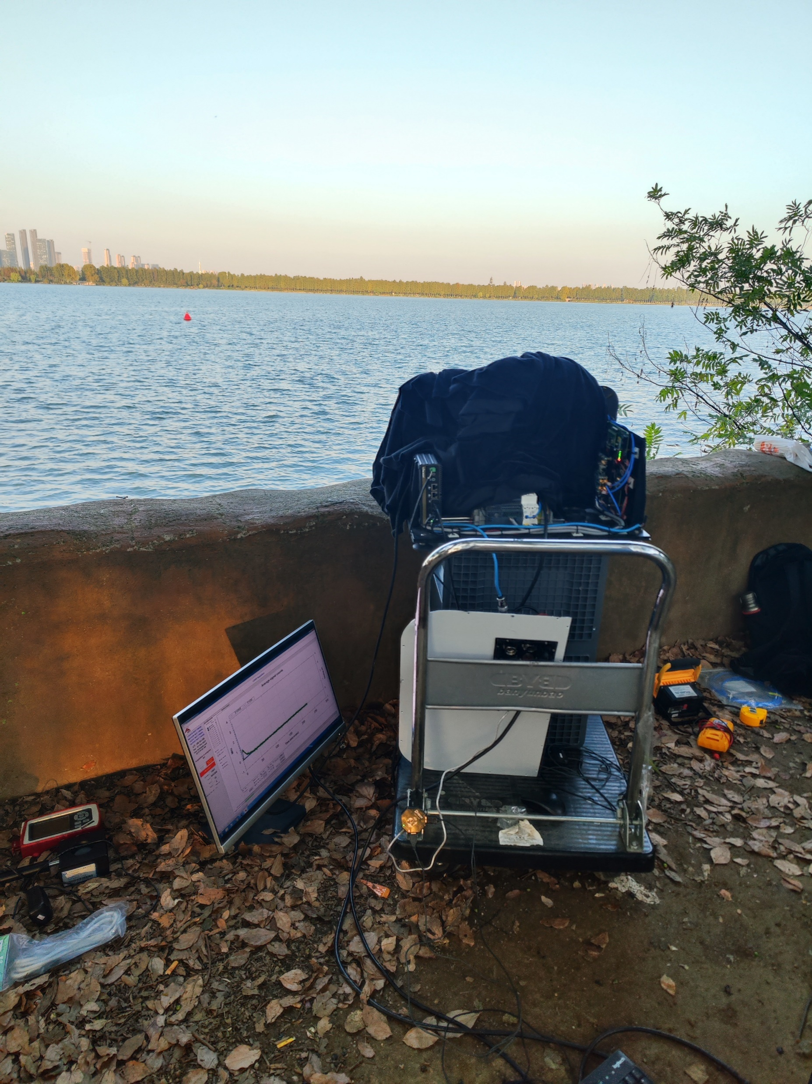
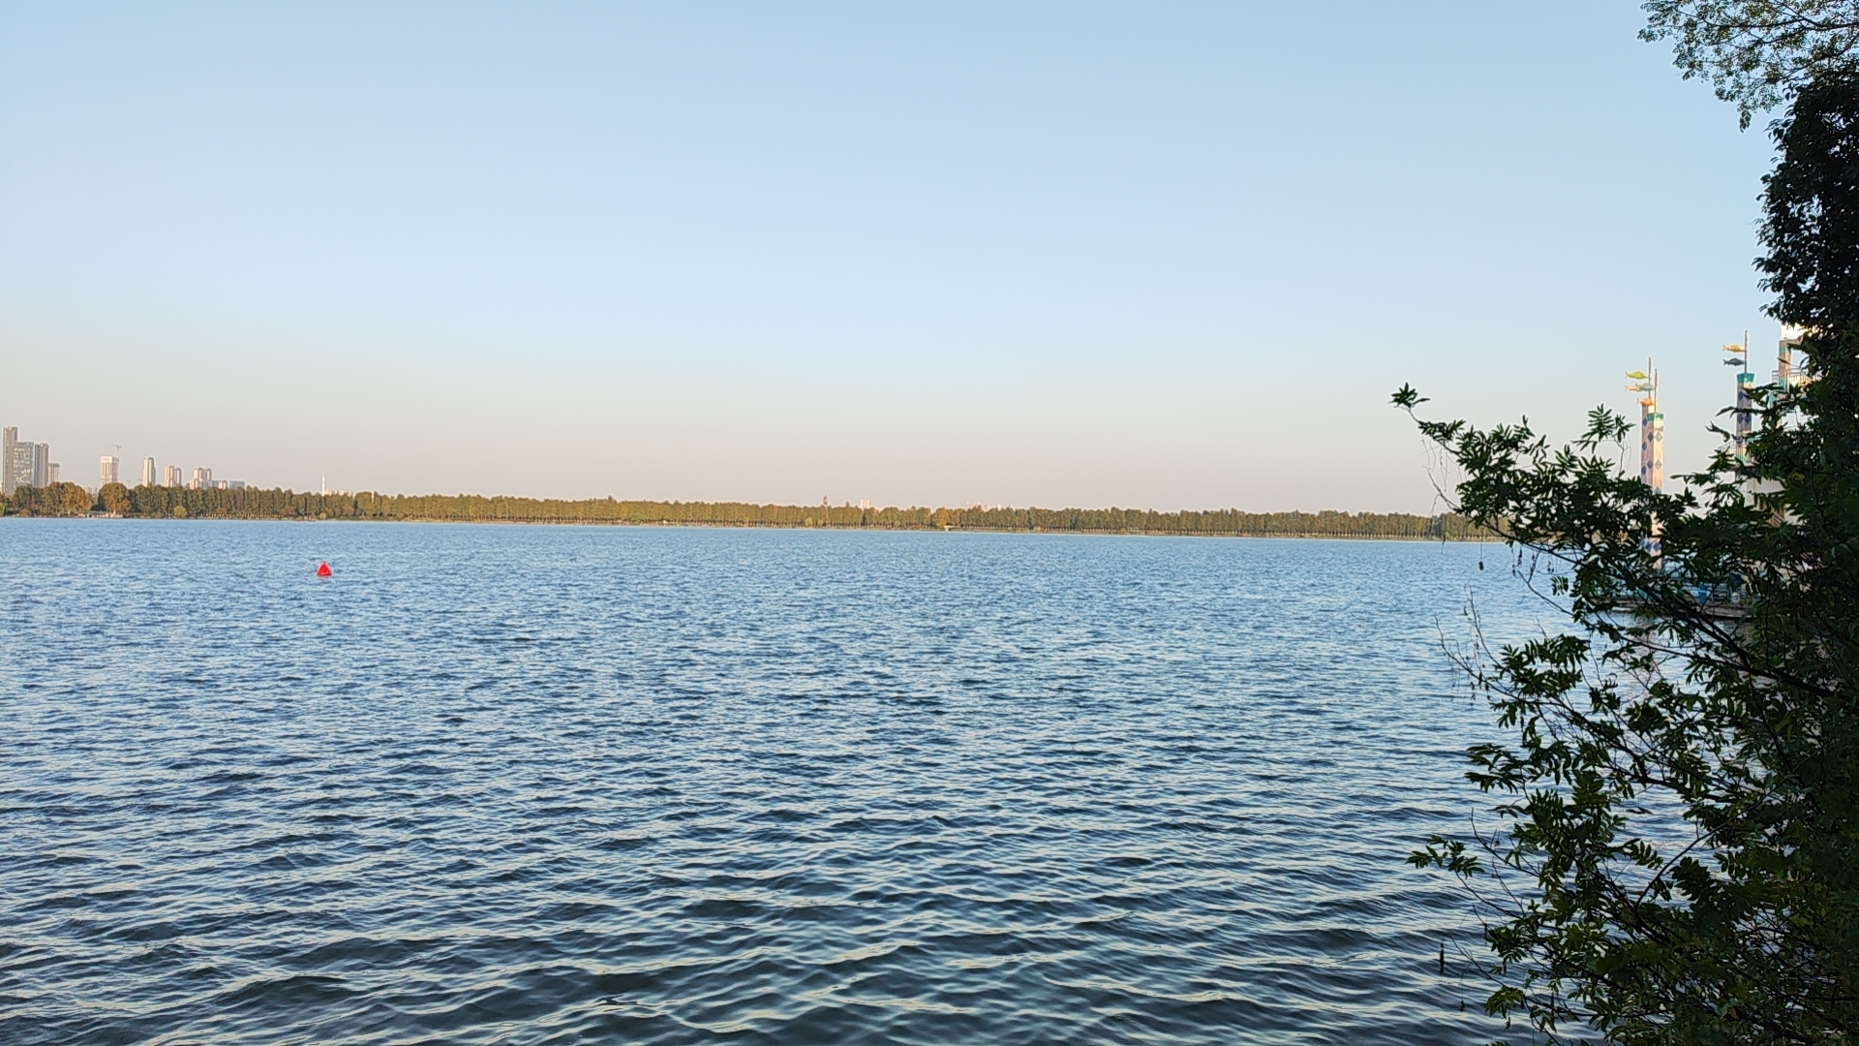
激光测雾雷达-水平观测实验 2023-11-07
观测地点
俯仰角 2°
5.5 km
前向散射能见度仪
宇航院

Slide 9
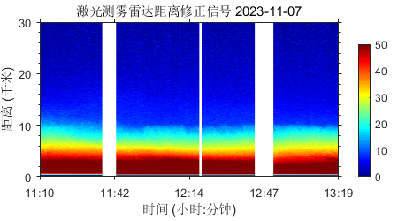
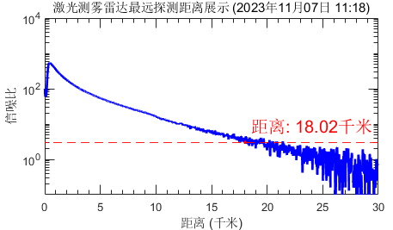
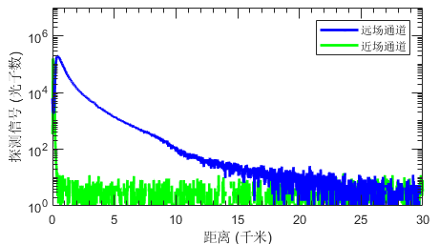
激光测雾雷达-水平观测实验 2023-11-07

Slide 10
